Slide 1
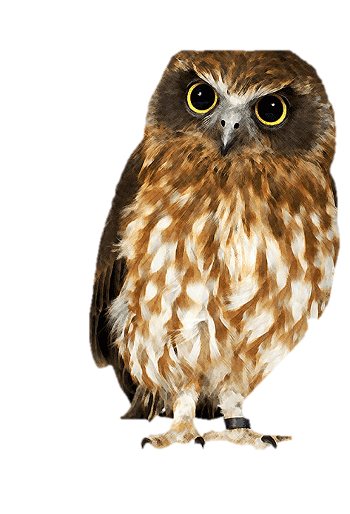
Интеллектуальная игра «ЧТО? ГДЕ? КОГДА?»
Назаров Валерия 116-к

Slide 2
Правила игры:
Досрочный ответ. Если во время оглашения ведущим вопроса знаток уже подготовил ответ, он может подать знак, и капитан может сообщить ведущему до объявления минуты на размышление о готовом ответе.
“Минута в кредит”. В 1990-е годы это правило называлось “покупка минуты”: знатоки имели право купить минуту обсуждения, заплатив за это стоимость вопроса, играя, таким образом, просто на очко.
“Решающий раунд”. С 2001 года если команда знатоков набирала пятое очко, она имеет право попросить “Решающий раунд”, чтобы выиграть со счётом 6:0 и обойти другие команды, игравшие в предыдущих играх серии.
“Помощь Клуба”. Перед ответом на вопрос знатоки имеют право взять “Помощь Клуба”. Любой человек, находящийся в зале, может в течение 20 секунд помочь команде знатоков ответить на вопрос телезрителя.

Slide 3
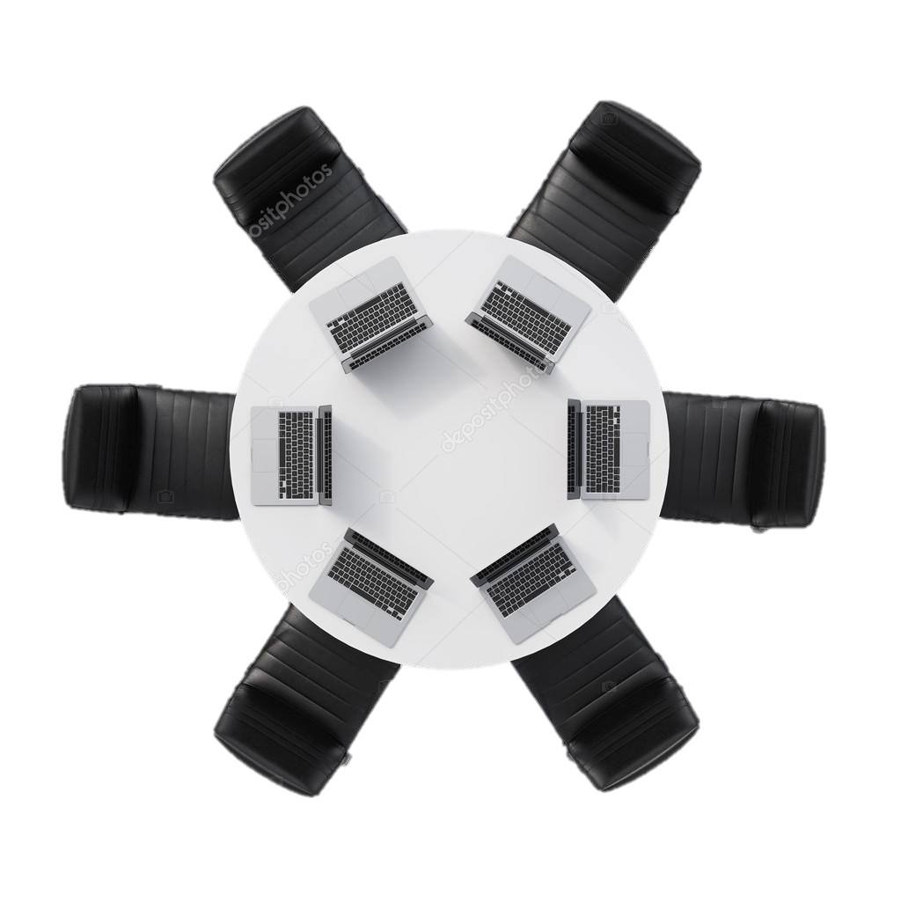
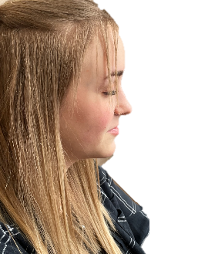
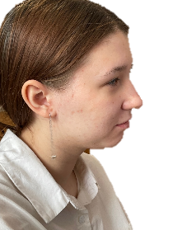
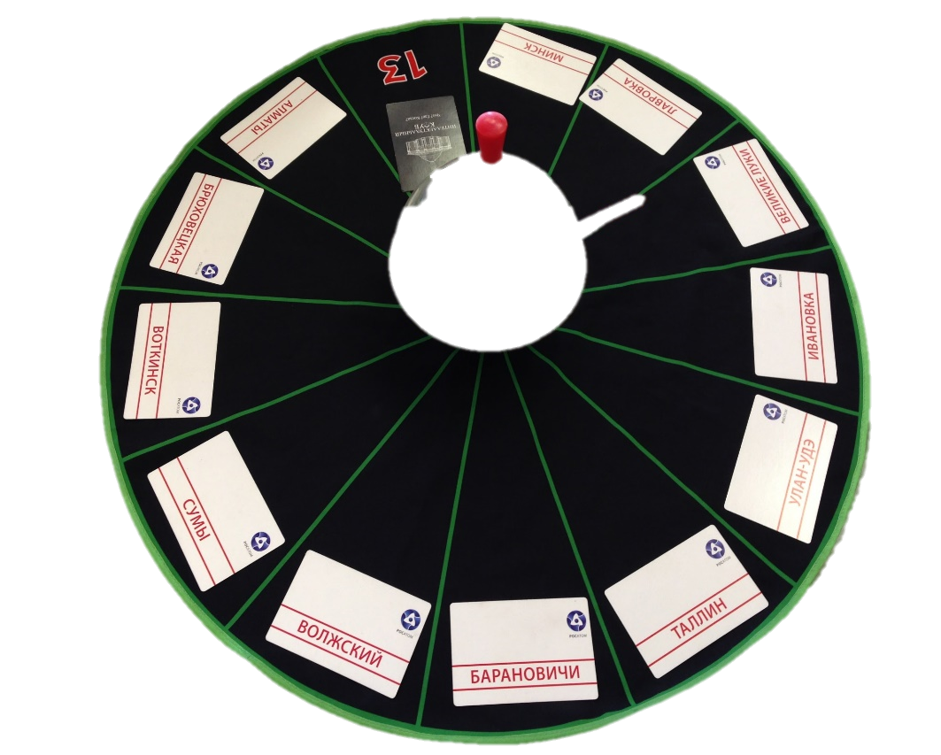



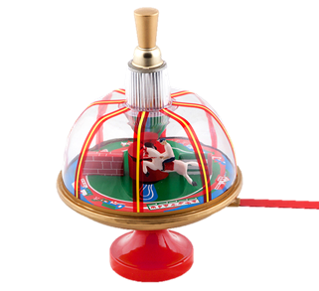

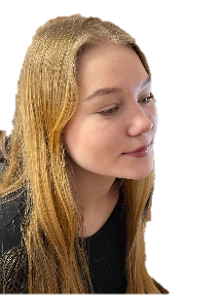
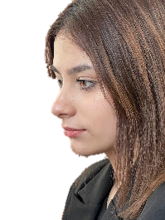



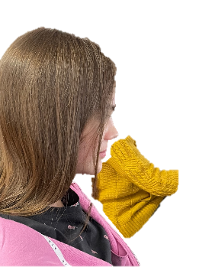
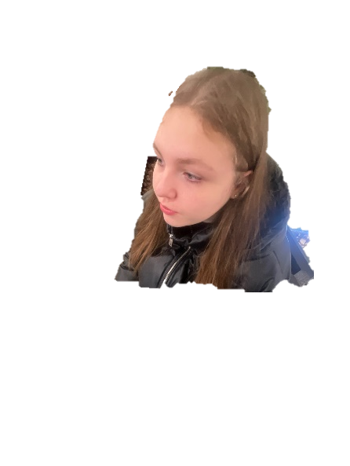
Вопрос№1
У греков айва́ ассоциируется с Афродитой. В Греции айву нередко запекают в НЕГО, который подают по радостному событию. Назовите ЕГО двумя словами, начинающимися на соседние буквы алфавита.
Вопрос№6
Вопрос№1
А) Свадебный торт
Вопрос№5
Б) Осетинский пирог
Вопрос№5
В) Кабачковая икра
Вопрос№2
Г) Праздничный торт
Вопрос№4
Вопрос№3
Перейти к следующему вопросу

Slide 4
Вопрос№2
Из-за себя бью тебя. Из-за тебя бью себя. Кто (или что) это?
А) Комар
Вопрос№6
Вопрос№1
Б) Пчела
В) Бабочка
Г) Сороконожка
Вопрос№5
Вопрос№5
Вопрос№2
Вопрос№4
Вопрос№3
Перейти к следующему вопросус

Slide 5
Вопрос №3
Она расскажет вам о любви ценой собственной жизни.
А) Пионы
Вопрос№6
Вопрос№1
Б) Розы
В) Тюльпаны
Г) Ромашка
Вопрос№5
Вопрос№5
Вопрос№2
Вопрос№4
Вопрос№3
Перейти к следующему вопросу

Slide 6
Вопрос №4
Кого изобразили на плакатах против расизма, потому что они и белые, и чёрные, и азиаты?
А) Тигры
Вопрос№6
Вопрос№1
Б) Львы
В) Панды
Г) Медведи
Вопрос№5
Вопрос№5
Вопрос№2
Вопрос№4
Вопрос№3
Перейти к следующему вопросу

Slide 7
Вопрос №5
Круглая, с хвостом и все отделяет. Что это?
А) Точка
Вопрос№6
Вопрос№1
Б) Запятая
В) Многоточие
Г) Восклицательный знак
Вопрос№5
Вопрос№5
Вопрос№2
Вопрос№4
Вопрос№3
Перейти к следующему вопросу

Slide 8
Вопрос №6
Дважды человеку дается это бесплатно. Если у него возникает желание получить это в третий раз, он должен заплатить. О чем идёт речь?
Вопрос№6
Вопрос№1
А) Билет
Б) Зубы
Вопрос№5
В) Вещь
Вопрос№5
Вопрос№2
Г) Купон
Вопрос№4
Вопрос№3
Перейти к следующему вопросу

Slide 9
Источники
https://homeofgames.ru/
https://pixabay.com/ru/images/search/сова/
https://homeofgames.ru/game/chto-gde-kogda

